Slide 1

高等代数
课件配合由清华大学出版社出版、陈小松主编、李俊平、刘金旺、刘庆平和王国富参编的
《高等代数》教材使用.
2015秋季教材征订号为00451588826.
目前可在京东或淘宝网上购买.

Slide 2
第八章 欧氏空间 Euclidean Space
8.6 对称变换 实对称
矩阵的标准形
8.1 定义与性质
8.2正交组、标准正交基
8.3 同构
8.7酉空间介绍
8.4 正交变换
8.8应用和利用Maple计算举例
8.5 正交补、向量到
子空间的距离

Slide 3
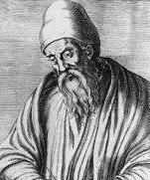
向量空间可以看成是通常几何空间概念的推广，然而几何空间里有向量的长度和夹角的概念，而一般的向量空间里却没有得到反映. 这一章我们将在实数域上的向量空间里引入内积的概念，从而可以合理的定义有向量的长度和夹角. 大约在公元前300年，古希腊数学家欧几里得就建立了角和空间中距离之间联系的法则，所以称这样的向量空间为欧氏空间.
欧氏空间的理论在许多领域里有广泛的应用.
欧几里得

Slide 4
8.1 定义与性质
I 欧氏空间的定义
II 柯西－施瓦兹不等式
III n维欧氏空间的度量矩阵

Slide 5

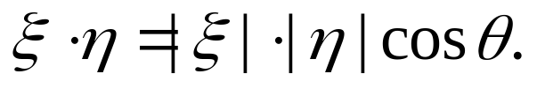
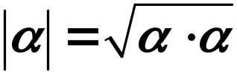
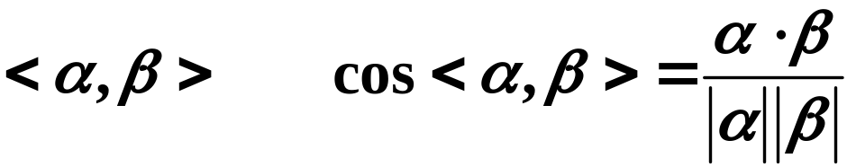
问题的引入：
1) 向量空间的具体模型为几何空间 ，
几何空间具有度量性质(如长度、夹角)等在一般
般向量空间中没有涉及.
2) 在解析几何中，向量的内积是通过向量的长度
和夹角来定义的，即
但向量的长度，夹角又都可以通过内积反映出来：
长度：
夹角 ：
所以先定义内积作为基本的概念.

Slide 6





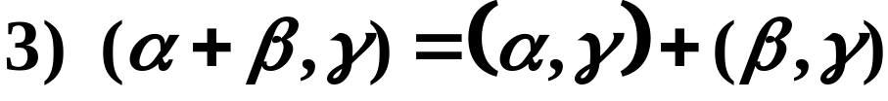



定义8.1
设V是实数域 R上的向量空间，对V中任意两个向量
定义一个二元实函数，记作 ，若
满足性质：
（对称性）
（2 3合起来称为线性性）
当且仅当 时
（正定性）

Slide 7


则称 为 和 的内积，并称这种定义了内积的
实数域 R上的向量空间V为欧氏空间.
注意：
1) V为实数域 R上的向量空间;
2) V 除向量的线性运算外，还有“内积”运算且

Slide 8








例1．在 中，对于向量
1）定义
(1)
易证 满足定义中的性质 ～ .
所以, 为内积.
这样 对于内积 就成为一个欧氏空间.
当 时，1) 即为几何空间 中内积在直角
坐标系下的表达式 . 即

Slide 9




2）定义
易证 满足定义中的性质 ～ .
所以 也为内积.
从而 对于内积 也构成一个欧氏空间.
注意：
由于对 未必有
所以1），2）是两种不同的内积.
从而 对于这两种内积就构成了不同的欧氏空间.
一般，欧氏空间R^{n}指对内积
而言的欧氏空间. .

Slide 10



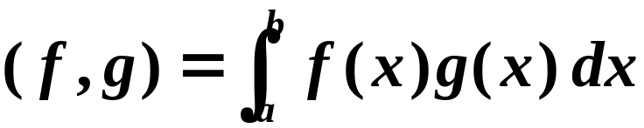

例2． 为闭区间 上的所有实连续函数
所成向量空间，对于函数 ，定义
(2)
则 对于(2) 作成一个欧氏空间.
证明

Slide 11
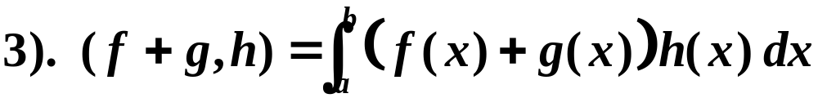
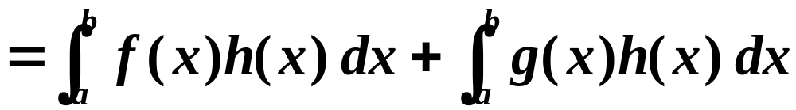

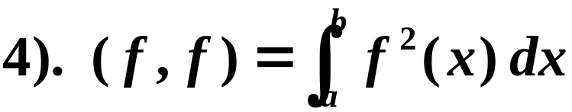







且若
则在某小区间上
从而
故
因此， 为内积. 又 是向量空间，从而
是欧氏空间 .

Slide 12

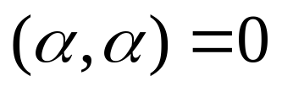

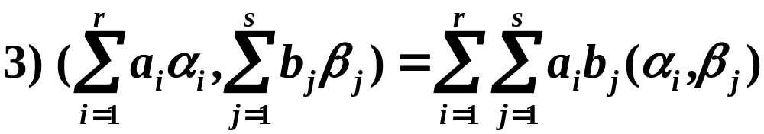
内积的简单性质
2) 若
，则
；

Slide 13
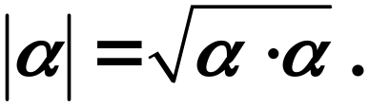

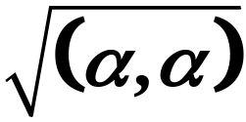

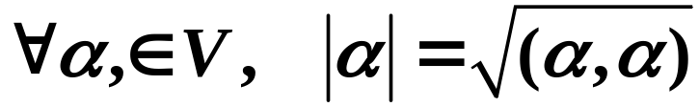
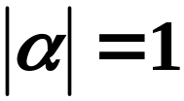
欧氏空间中向量的长度
1). 引入长度概念
在 向量 的长度（模）
欧氏空间V中，
, 有意义.
定义 8.2
称为向量 的长度.
特别地，当 时，称 为单位向量.

Slide 14
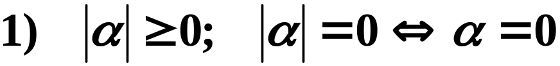
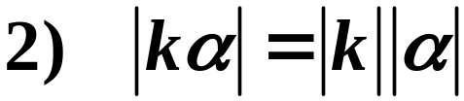
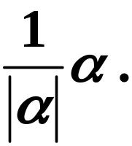

向量长度熟知的性质
（3）
非零向量 的单位化：

Slide 15

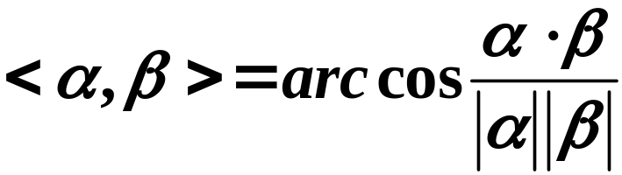
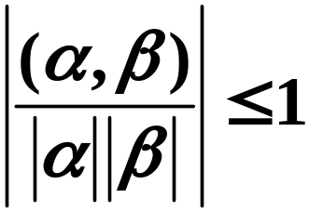
欧氏空间中向量的夹角
在 中向量 与 的夹角
(4)
在一般欧氏空间中推广(4)的形式，首先
应证明不等式：

Slide 16

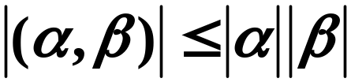

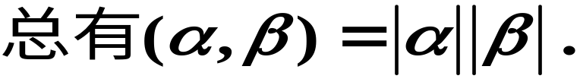

定理8.1(柯西－施瓦兹不等式)
对欧氏空间V中任意两个向量 ，有
(5)
当且仅当 线性相关时等号成立.
证明 当 线性相关时，
结论成立.
当 线性无关时，向量

Slide 17



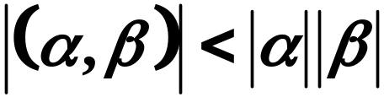
由内积的正定性，
此二次三项式的判别式
即
两边开方，即得
，因为线性无
关是严格不等号，故等号成立，必线性相关.
不等式(5)也称为柯西-布涅柯夫斯基不等式.

Slide 18
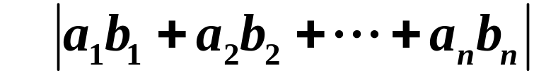
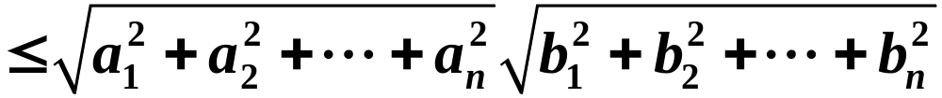

柯西－施瓦兹不等式的应用
柯西
不等式
1）在 中
(7)

Slide 19

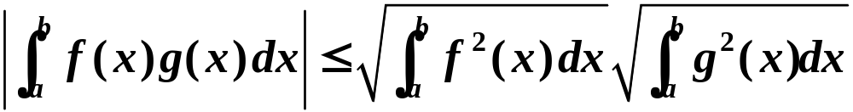

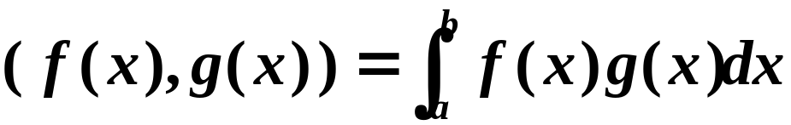
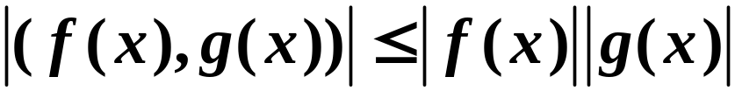
施瓦兹
不等式
2）在 中
证：在 中， 与 的内积定义为
由柯西－施瓦兹不等式有

Slide 20
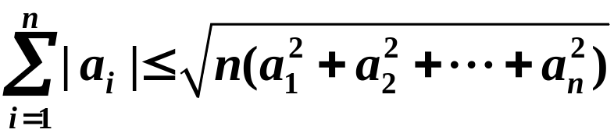

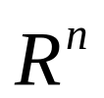

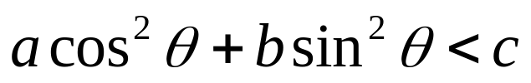
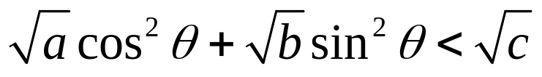
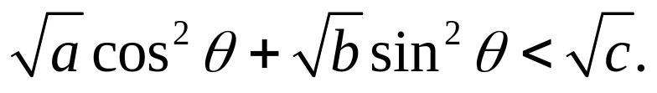
例3
，有
中，取
应用柯西-施瓦兹不等式即可.
例4 设
大于零，且
，求证：
证明 取
由柯西-施瓦兹不等式
.
，两边开方，得

Slide 21

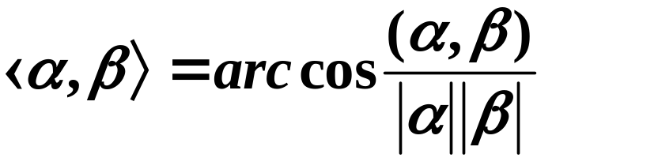
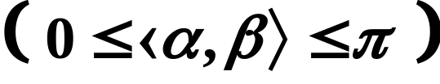
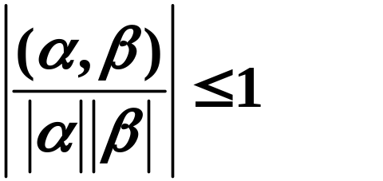
欧氏空间中两非零向量的夹角
定义8.3
设V为欧氏空间， 为V中任意两非零
向量 ， 的夹角 定义为
由柯西－施瓦兹不等式
定义合理.

Slide 22

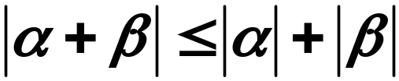
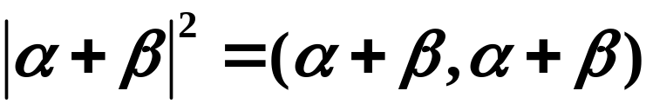

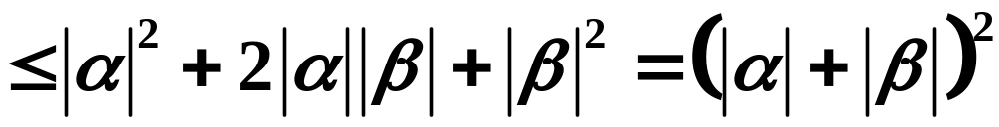
三角
不等式
对欧氏空间中的任意两个向量 有
(7)
证明
两边开方，即得 (7) 成立.

Slide 23
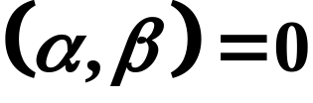


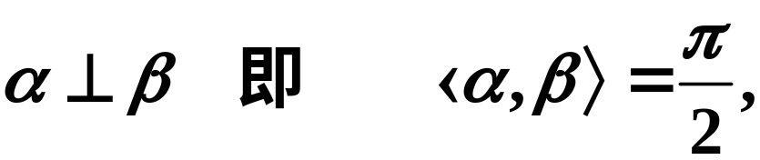

定义8.4
设 为欧氏空间中两个向量，若内积
则称 与 正交或 垂直，记作
注意：
零向量与任意向量正交；
若 为两个非零向量，则
即 .

Slide 24

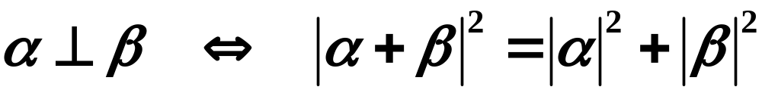
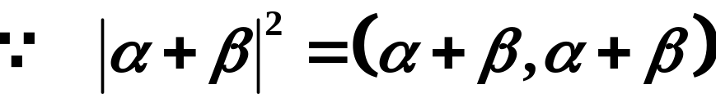
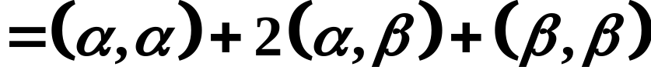
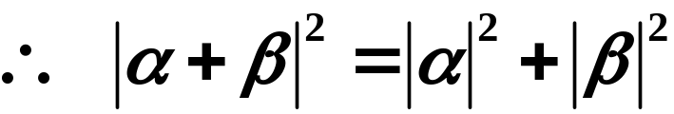


勾股定理
设V为欧氏空间，
证明

Slide 25

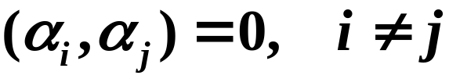
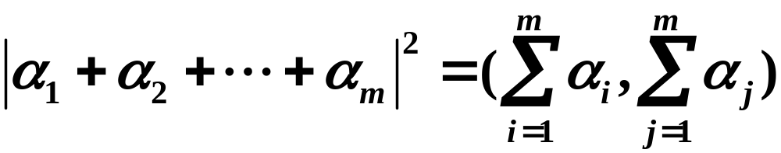
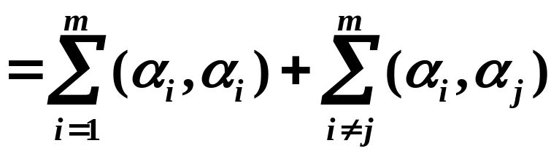
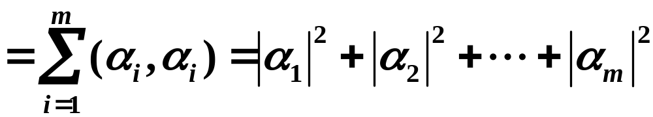
推广：
若欧氏空间V中向量 两两正交，
即
则
证明 若
则

Slide 26
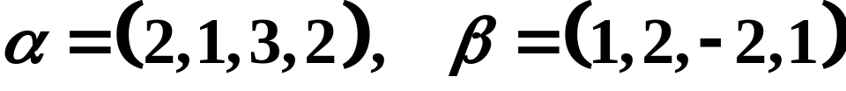





例3 已知
在通常的内积定义下，求
解：
又
通常称 为 与 的距离，记作

Slide 27





III n 维欧氏空间V的度量矩阵
设 为欧氏空间V 的一组基，对V 中
任意两个向量
（8）
令

Slide 28



(9)
则
(10)
定义8.5 矩阵
称为基 的度量矩阵.

Slide 29




注意：
1) 度量矩阵A是实对称矩阵.
2) 由内积的正定性，度量矩阵A还是正定矩阵.
事实上，对 ，即
有
为正定矩阵.
3) 由 (10) 知，在基 下，向量的内积
由度量矩阵A完全确定.

Slide 30



定理8.2 欧氏空间中，不同基的度量矩阵是合同的.
证明 设 为欧氏空间V的两组
基，它们的度量矩阵分别为A、B ，且
设
则

Slide 31






于是

